Slide 1
4 Le langage SQL
Structured Query Language
Norme établie pour SGBD relationnel
Partie LDD (DDL)
  Conceptuel : CREATE SCHEMA, TABLE,...
  Externe : CREATE VIEW, GRANT,…
  Interne : CREATE INDEX, CLUSTER,...
Partie LMD (DML)
  SELECT, INSERT, DELETE, UPDATE
© Robert Godin. Tous droits réservés.
Notes:
© Robert Godin. Tous droits réservés.

Slide 2
Quelques liens
Standard SQL: http://www.jcc.com/SQLPages/jccs_sql.htm
http://www.cssinfo.com/ncitsgate.html
Tutoriel et liens: http://www.contrib.andrew.cmu.edu/~shadow/sql.html
Syntaxe SQL2 : http://www.contrib.andrew.cmu.edu/~shadow/sql/sql2bnf.aug92.txt
Syntaxe SQL:1999 : http://www.mkp.com/sql99
http://www.sql-zone.com/
© Robert Godin. Tous droits réservés.
Notes:
© Robert Godin. Tous droits réservés.

Slide 3
Origine
IBM Research (San Jose)
  développement du prototype System/R
  (Astrahan et al., 1976)
SQUARE
  algèbre relationnelle ~ anglais
  (Boyce, Chamberlin, King & Hammer, 1975)
SEQUEL
  Structured English QUEry Language
  (Chamberlin, Astrahan, Eswaran, Chamberlin, Griffiths & Lorie, 1976)
© Robert Godin. Tous droits réservés.
Notes:
© Robert Godin. Tous droits réservés.

Slide 4
Standard ANSI/ISO
SQL86
  version préliminaire
SQL89 (SQL, SQL1)
  niveau minimal supporté
SQL92 (SQL2)
  support accru de l ’intégrité
  trois niveaux : entrée (SQL1⁺), intermédiaire, complet
SQL:1999 (SQL3)
  extensions objet (UDT), TRIGGER, ROLE, SQL/PSM, ...
  Conformité plus variable
© Robert Godin. Tous droits réservés.

Slide 5
SQL:2003
SQL/Framework. La structure de la norme et les relations entre les parties.
SQL/Foundation. Le cœur du langage. C’est la partie la plus importante et la plus grande.
SQL/CLI (Call-Level Interface). Interface programmatique procédurale à un serveur SQL.
SQL/PSM (Persistent Stored Modules). Extension procédurale à SQL.
SQL/MED (Management of External Data). Gestion de données externes au serveur SQL.
SQL/OLB (Object Language Binding). SQL enchâssé en Java.
SQL/Schemata. Schéma pour les métadonnées.
SQL/JRT (Java Routines and Types). Routine stockée en Java et types SQL à partir de classes Java.
SQL/XML. Traitement de données XML.
© Robert Godin. Tous droits réservés.

Slide 6
SQL : 2006 /2008
SQL:2006
  Intégration de XQUERY
  …
SQL:2008
  TRIGGER INSTEAD OF
  TRUNCATE
  …
© Robert Godin. Tous droits réservés.

Slide 7
4.1 Spécification du schéma relationnel avec SQL (LDD SQL)
Niveau conceptuel
  Schéma des tables (TABLE)
    CREATE TABLE.
  Domaines (DOMAIN)
    SQL2 intermédiaire : CREATE DOMAIN
  Contraintes d'intégrité
    PRIMARY KEY, FOREIGN KEY, UNIQUE KEY, CHECK, ASSERTION
  Gâchettes et routines invoquées en SQL
    CREATE TRIGGER, FUNCTION, PROCEDURE
© Robert Godin. Tous droits réservés.

Slide 8
Spécification du schéma relationnel avec SQL (suite)
Niveau externe
  Vues (VIEW)
    définie à partir d'autres tables (CREATE VIEW). Elle apparaît à l'utilisateur comme une table normale alors qu'elle est en réalité dérivée à partir d'autres tables normales ou virtuelles.
  Privilèges d'accès
    GRANT
Niveau interne
  non standardisé (e.g. CREATE INDEX)
© Robert Godin. Tous droits réservés.

Slide 9
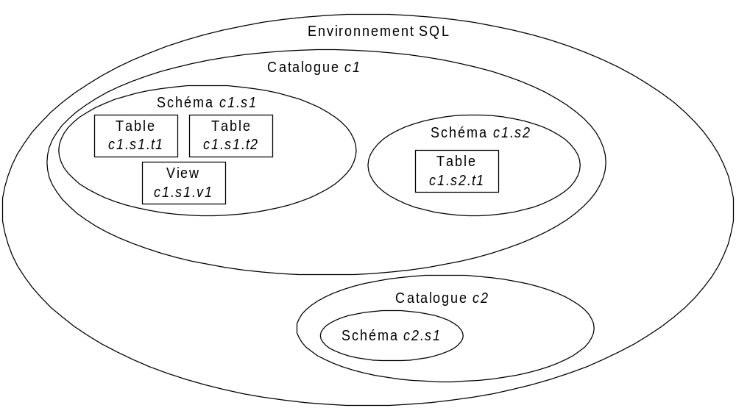
Environnement, catalogue, schéma et utilisateur SQL
© Robert Godin. Tous droits réservés.

Slide 10
Utilisateur (user)
Identificateur d ’utilisateur
  authorizationID
  non standardisé
Mécanisme d ’authentification
  e.g. mot de passe
Utilisateur possède privilèges
© Robert Godin. Tous droits réservés.

Slide 11
Dialecte Oracle
DATABASE ~ catalogue
  une instance Oracle monte une DATABASE à la fois
Nom du SCHEMA
  = authorizationID du propriétaire
CLUSTER Oracle
  ≠ cluster de l ’environnement SQL2
  = méthode d ’organisation de données par grappe
© Robert Godin. Tous droits réservés.

Slide 12
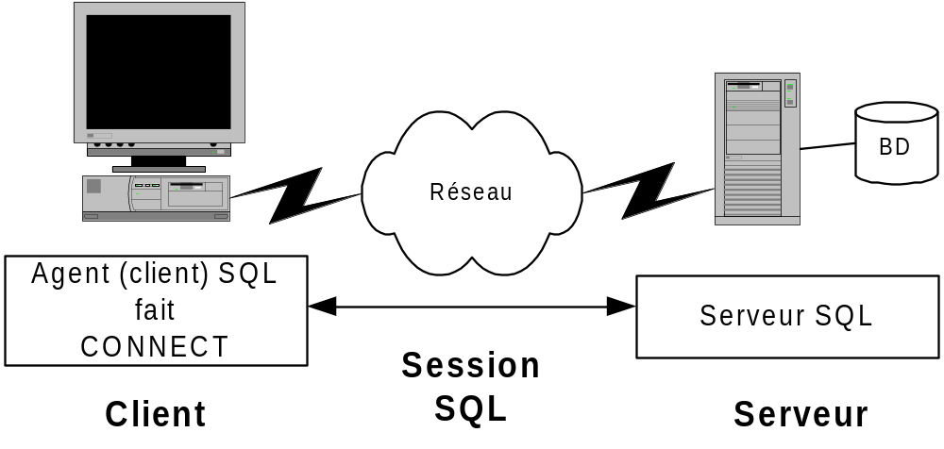
Agent (client), serveur, session SQL
CONNECT spécifie
  identification/authentification de l ’utilisateur (authorizationId/mot de passe)
  identification du serveur SQL
  SCHEMA, TIME ZONE, CHARACTER SET
  valeurs de défaut
© Robert Godin. Tous droits réservés.

Slide 13
Syntaxe des identificateurs
Régulier
  Max. 128 caractères
    lettres, chiffres, souligné (_)
  Débute par une lettre
  Pas de mot réservé
    SELECT, CREATE, TABLE, ORDER, …
  Insensible à la casse (conversion en majuscules)
Délimité
  CREATE TABLE "TABLE" ...
© Robert Godin. Tous droits réservés.

Slide 14
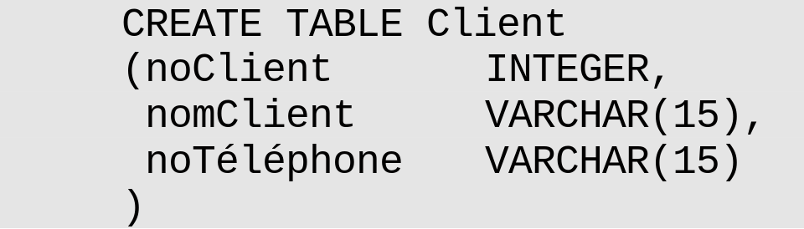
Création du schéma d'une table en SQL (CREATE TABLE)
Forme simple
Transmise à l ’interprète du LDD
  vérification
  création de la table
    schéma stocké dans dictionnaire de données
    allocation des structures physiques
      clause non standardisée pour organisation primaire
© Robert Godin. Tous droits réservés.

Slide 15
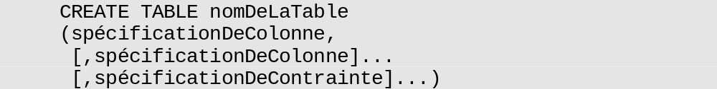
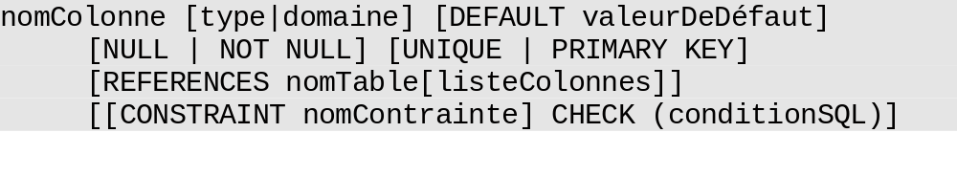
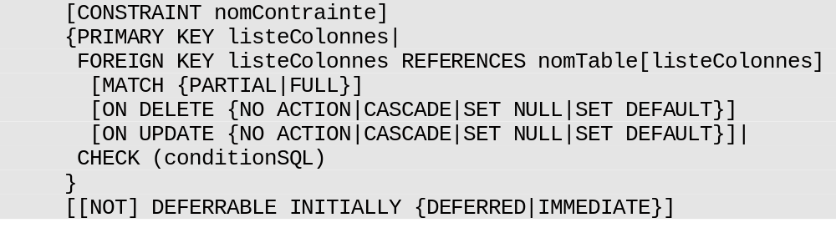
Syntaxe générale du CREATE TABLE
Syntaxe de spécificationDeColonne
Syntaxe de spécificationDeContrainte
© Robert Godin. Tous droits réservés.

Slide 16
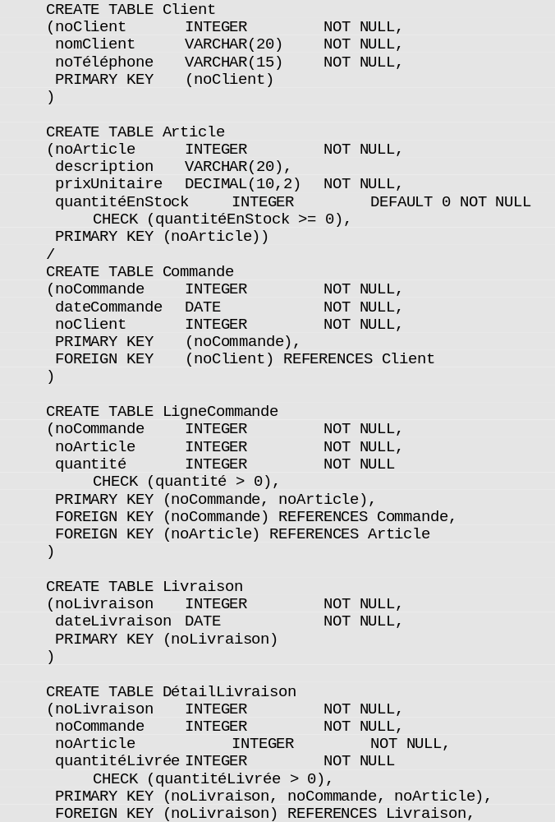
Exemple VentesPleinDeFoin (script Oracle)
© Robert Godin. Tous droits réservés.

Slide 17
Types SQL
Numérique exact
  INTEGER (ou INT)
    Entier (précision non standardisée)
    Exemples : 2, 3, 459
  SMALLINT
    Petit entier (précision non standardisée)
    Exemples : 2, 3, 459
  NUMERIC(p, c) (ou DECIMAL(p, c) ou DEC(p, c))
    Nombre décimal avec p chiffres significatifs (excluant le point) et c chiffres après le point
    Exemples : 2.5, 456.342, 6
© Robert Godin. Tous droits réservés.

Slide 18
Types SQL (suite)
Numérique approximatif
  REAL
    Point flottant (précision non standardisée)
    Exemples : 3.27E-4, 24E5
  DOUBLE PRECISION
    Point flottant à double précision (non standardisée)
    Exemples : 3.27265378426E-4, 24E12
  FLOAT(n)
    Point flottant
      précision minimale est de n chiffres pour la mantisse
    Exemples : 3.27E-4, 24E5
© Robert Godin. Tous droits réservés.

Slide 19
Types SQL (suite)
Chaîne de caractères (VARYING et NATIONAL)
  CHARACTER(n) (ou CHAR(n))
    Chaîne de caractère de taille fixe égale à n
    Exemples : 'G. Lemoyne-Allaire', 'Paul L''Heureux ’
  CHARACTER VARYING (n) (ou VARCHAR(n))
    Taille variable (max de n caractères)
  Mécanismes d ’internalionalisation
    Ensemble de caractères par défaut
    NATIONAL CHARACTER(n)
      Ensemble de caractères alternatif spécifique à l'implémentation
    NATIONAL CHARACTER VARYING(n)
      Taille variable
    Création d ’ensembles de caractères alternatifs
      CREATE CHARACTER SET
      COLLATION : relation d ’ordre des caractères
© Robert Godin. Tous droits réservés.

Slide 20
Types SQL (suite)
Date et temps
  DATE
    année (quatre chiffres), mois (2 chiffres) et jour (2 chiffres)
    Exemple : DATE '1998-08-25'
  TIME[(p)]
    heure (2 chiffres), minutes (2 chiffres), secondes (2 +p chiffres)
    Exemple : TIME '14:04:32.25'
  TIMESTAMP[(p)]
    DATE + TIME
    Exemple : TIMESTAMP '1998-08-25 14:04:32.25'
  INTERVAL
    Représente un intervalle de temps
    Exemple : INTERVAL '2' DAY (intervalle de deux jours)
© Robert Godin. Tous droits réservés.

Slide 21
Types SQL (suite)
Booléen (SQL2 complet)
  BIT (n)
    Vecteur de n bits.
    Exemples : B'00100110', X'9F'
  BIT VARYING (n)
    taille variable (max = n)
Données de grande taille (LOB SQL:1999)
  BINARY LARGE OBJECT (n) (BLOB(n))
    n : taille en octets (ex: 1024, 5K, 3M, 2G)
    Exemple : X ’52CF4 ’ (hexadecimal)
  CHARACTER LARGE OBJECT (n) (CLOB(n))
  NATIONAL CHARACTER LARGE OBJECT (n) (NCLOB(n))
© Robert Godin. Tous droits réservés.

Slide 22
UDT (User Defined Type) SQL:1999
Voir chapitre 17
© Robert Godin. Tous droits réservés.

Slide 23
Dialecte Oracle
NUMBER(p,[c])
  numérique exact; p entre 1 et 38
  c doit être entre -84 et +127 (défaut, c =0)
    valeur négative signifie un arrondissement.
VARCHAR2(n) : n ≤ 4000
RAW(n)
  Binaire de taille n octets (n ≤ 2000).
LONG(n)
  Chaîne de caractères de taille variable (n ≤ 2G)
  Maximum une colonne LONG par table
LONG RAW(n)
  Binaire de taille variable (n ≤ 2G).
  Maximum une colonne de type LONG RAW par table
Conversions implicites
© Robert Godin. Tous droits réservés.

Slide 24
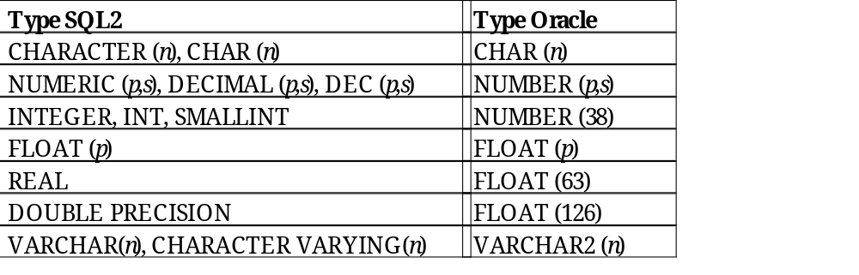
Dialecte Oracle (suite)
ROWID : identifiant de ligne composé de
  identificateur de fichier
  identificateur de bloc relatif au fichier
  identificateur de ligne relatif au bloc
UROWID
  identificateur universel de ligne (à partir de la version 8.1).
  distingue index primaire (ORGANIZATION INDEX)
Conversions implicites
© Robert Godin. Tous droits réservés.

Slide 25
Dialecte Oracle (suite)
DATE
  ~TIMESTAMP SQL2
Mécanisme d ’internationalisation
  Paramètre de configuration NLS_LANG
    CHARACTER SET
    DATE_FORMAT
    ...
ALTER SESSION
  pour modifier
LOB : taille max 4G
BFILE : fichier externe
© Robert Godin. Tous droits réservés.

Slide 26
Suppression d’une table (DROP TABLE)
RESTRICT
  rejet si élément dépendant existe
    ex: FOREIGN KEY
CASCADE
  supprime élément dépendant
© Robert Godin. Tous droits réservés.

Slide 27
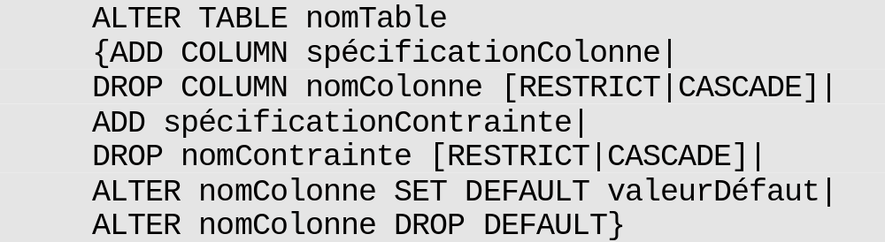
Modification du schéma de table (ALTER TABLE)
Syntaxe
© Robert Godin. Tous droits réservés.

Slide 28
Le dictionnaire de données (métabase) SQL (INFORMATION_SCHEMA)
Normalisé en SQL2
BD relationnelle
  contient les méta-données d ’un CATALOG
DEFINITION_SCHEMA
  tables
INFORMATION_SCHEMA
  VIEWS sur les tables du DEFINITION_SCHEMA
© Robert Godin. Tous droits réservés.

Slide 29
Exemples de VIEWS du INFORMATION_SCHEMA
SCHEMATA
  les SCHEMA créés par CURRENT_USER
DOMAINS
  les DOMAIN accessibles par CURRENT_USER ou PUBLIC
TABLES
  les noms des tables accessibles par CURRENT_USER ou PUBLIC
VIEWS
  les vues accessibles par CURRENT_USER ou PUBLIC
COLUMNS
  les colonnes des TABLE accessibles par CURRENT_USER ou PUBLIC
TABLE_CONSTRAINTS
  contraintes des TABLE créées par CURRENT_USER
CHECK_CONSTRAINTS
  contraintes CHECK des TABLE créées par CURRENT_USER
ASSERTIONS
  ASSERTION créées par CURRENT_USER
TABLE_PRIVILEGES
  privilèges accordés par CURRENT_USER, à CURRENT_USER, ou à PUBLIC
© Robert Godin. Tous droits réservés.

Slide 30
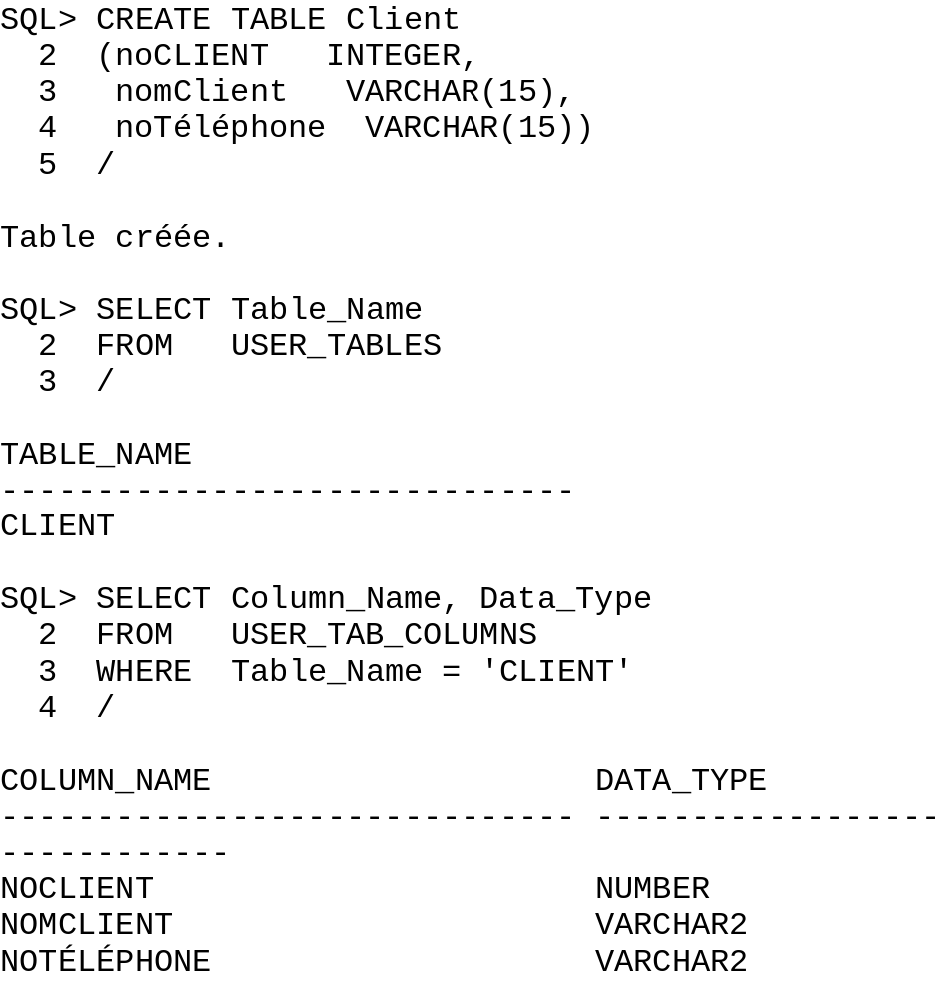
Dictionnaire de données Oracle avec SQL*plus

Slide 31
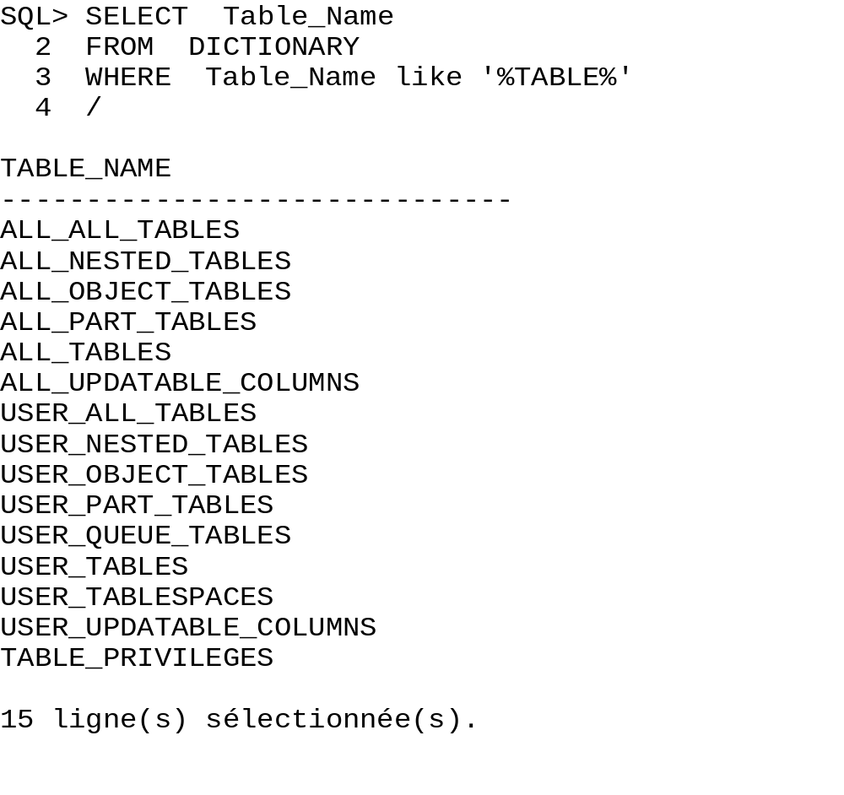
Recherche d ’une table du dictionnaire de données

Slide 32
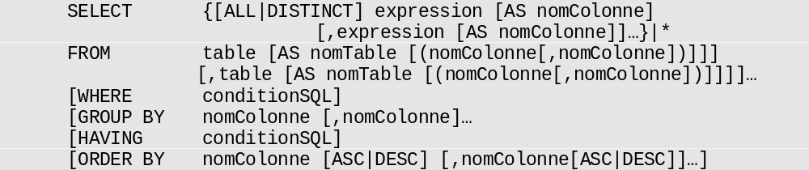
Requêtes SQL (SELECT)
Syntaxe de requêteSQL
Syntaxe du selectSQL
...
© Robert Godin. Tous droits réservés.

Slide 33
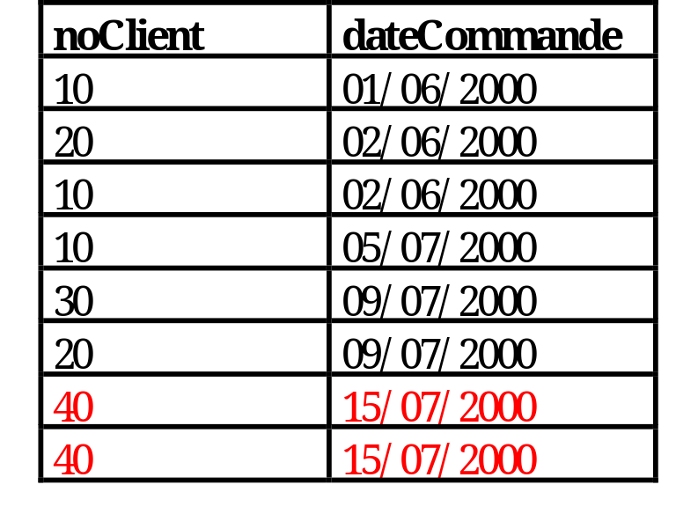
Projection d'une table et la clause DISTINCT
Produire les noClient et dateCommande de toutes les Commandes
Multi-ensemble !
© Robert Godin. Tous droits réservés.

Slide 34
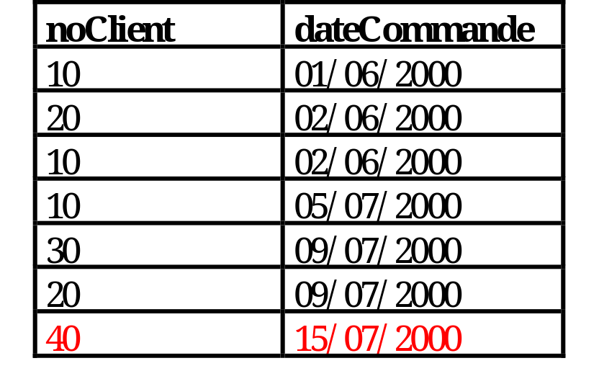
Clause DISTINCT
Produire les noClient et dateCommande de toutes les Commandes
π _{noClient, dateCommande} (Commande)
© Robert Godin. Tous droits réservés.

Slide 35
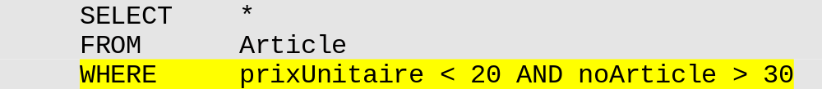
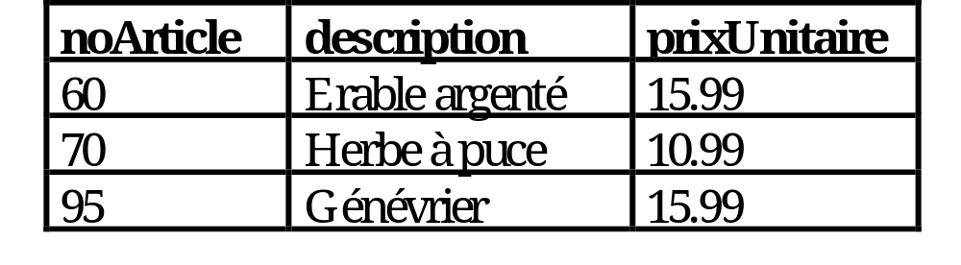
Sélection sur une table (WHERE)
Sélectionner les Articles dont le prix est inférieur à $20.00 et le numéro est supérieur à 30
σ prixUnitaire < 20.00 ET noArticle > 30 (Article)
© Robert Godin. Tous droits réservés.

Slide 36
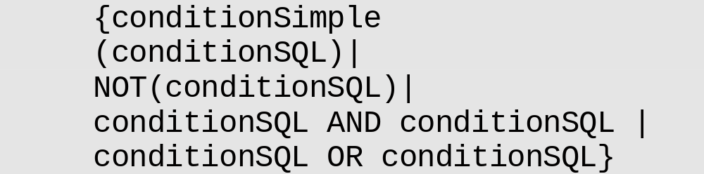
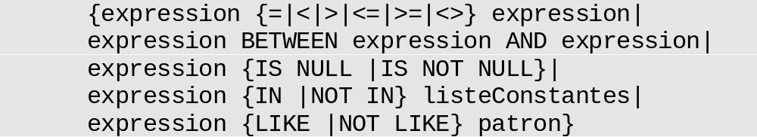
Syntaxe de conditionSQL
Syntaxe (incomplète) de la conditionSimple :
© Robert Godin. Tous droits réservés.

Slide 37
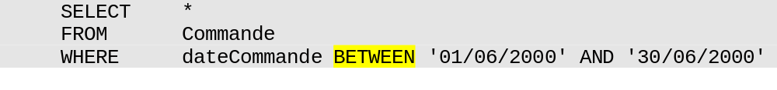
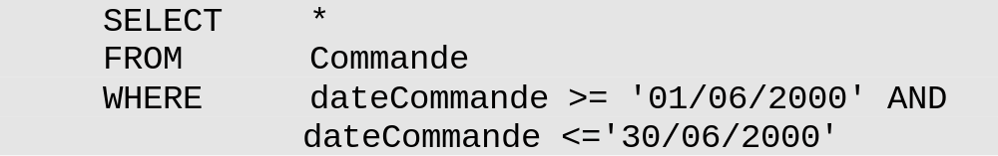
ConditionSQL - BETWEEN
Sélectionner les Commandes du mois de juin de l'année 2000
© Robert Godin. Tous droits réservés.

Slide 38
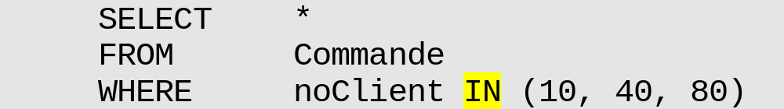
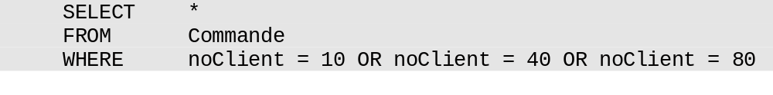
ConditionSQL - IN
Sélectionner les Commandes du Client dont le noClient est 10 ou 40 ou 80
© Robert Godin. Tous droits réservés.

Slide 39
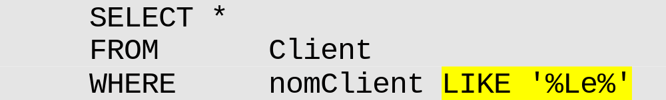
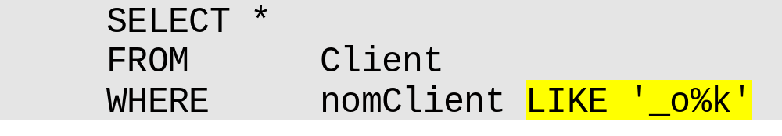
ConditionSQL - LIKE
Sélectionner les Clients dont le nomClient contient le mot Le
2ième lettre du nomClient = o et dernière lettre est un k
© Robert Godin. Tous droits réservés.

Slide 40
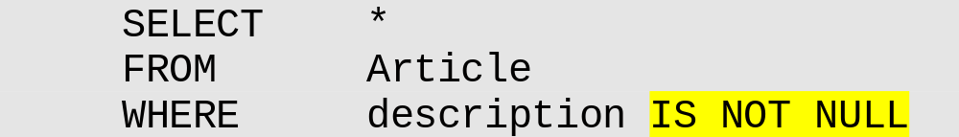
ConditionSQL - IS NOT NULL
Sélectionner les Articles dont la description n'est pas une valeur nulle
© Robert Godin. Tous droits réservés.

Slide 41
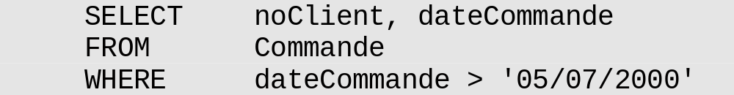
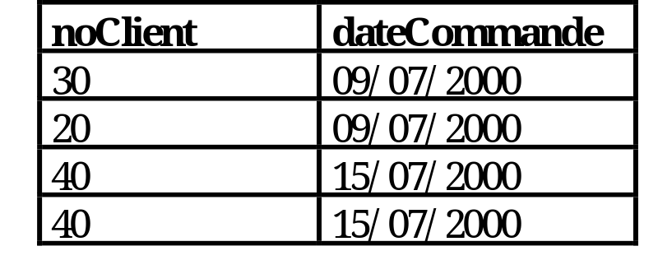
Sélection-projection sur une table
Produire les noClient et dateCommande des Commandes dont la date est supérieure au 05/07/2000
Laboratoire
Créer le schéma de la BD PleinDeFoin :
SchemaVentesPleinDeFoin.sql
Exercices 1 a), b) , c) , n), o)
© Robert Godin. Tous droits réservés.

Slide 42
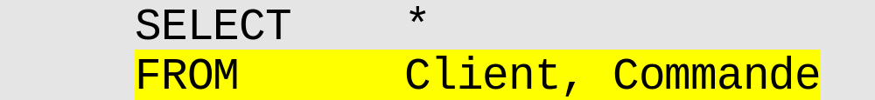
Produit cartésien avec SELECT-FROM
Produire toutes les combinaisons possibles de lignes de Client et de Commande...
Client × Commande
© Robert Godin. Tous droits réservés.

Slide 43
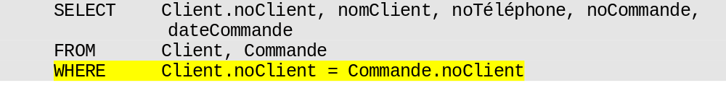
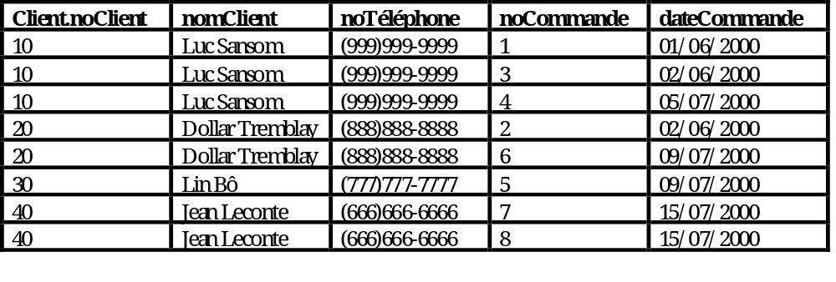
Jointure naturelle avec SELECT-FROM-WHERE
Produire les informations au sujet des Clients et de leurs Commandes
π Client.noClient, nomClient, noTéléphone, noCommande, dateCommande
(σ Client.noCliente = Commande.noClient (Client × Commande))
© Robert Godin. Tous droits réservés.

Slide 44
Jointure avec JOIN
Produire les informations au sujet des Clients et de leurs Commandes
Jointure-θ (si noms de colonnes de jointure sont différents)
Client ⬇ Commande
© Robert Godin. Tous droits réservés.

Slide 45
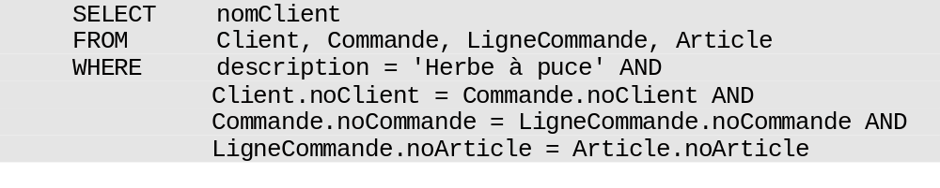
Jointure de plusieurs tables
Sélectionner les nomClient des Clients qui ont commandé au moins un plant d'herbe à puce
π _{nomClient} (σ _{description = "Herbe à puce"}
(Client ⬇ Commande ⬇ LigneCommande ⬇ Article))
© Robert Godin. Tous droits réservés.

Slide 46
Formulations équivalentes, performance et indépendance des données
~Algèbre relationnelle
Ordre quelconque des tables du FROM
  la plupart du temps…
AND commutatif…
Processus d ’évaluation de requête
© Robert Godin. Tous droits réservés.

Slide 47
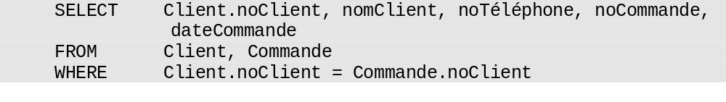
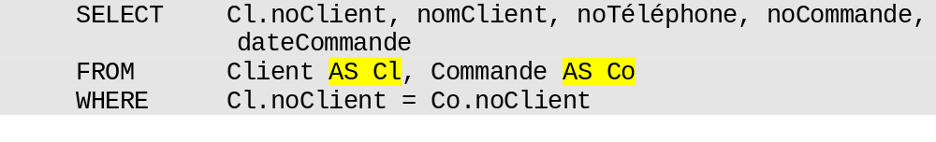
Définition d'un alias (clause AS)
~ renommer (ρ)
Laboratoire
Exercices 1 d) e) f) h)
© Robert Godin. Tous droits réservés.

Slide 48
Auto-jointure
Quels sont les Clients qui ont le même numéro de téléphone?
π Client.noClient, Client2.noClient, (σ Client.noTéléphone = Client2.noTéléphone (Client × ρ _{Client2} (Client)))
π _{noClient, noClient2} (Client ⬇ ρ Client2(noClient2, nomClient2, noTéléphone) (Client))
© Robert Godin. Tous droits réservés.

Slide 49
Jointure externe (OUTER JOIN)
Produire les informations au sujet des Clients et de leurs Commandes incluant les informations sur les Clients qui n’ont pas placé de Commande
Oracle
  « + » après colonne pour inclure la valeur NULL
Client = ⬇ Commande
© Robert Godin. Tous droits réservés.

Slide 50
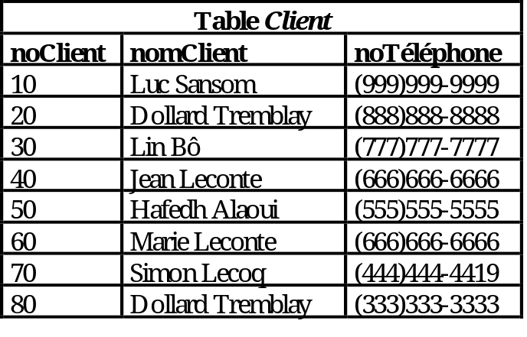
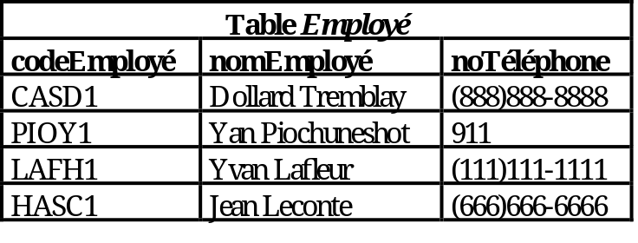
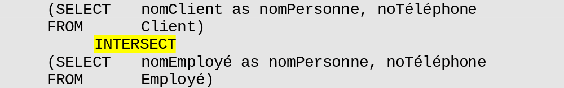
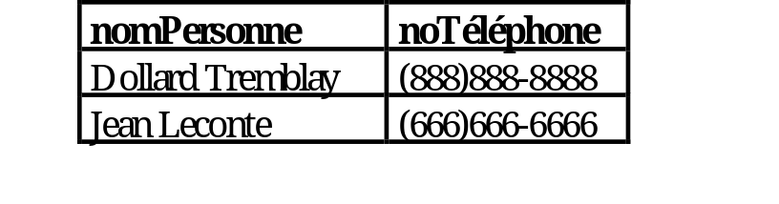
Opérations ensemblistes (UNION, INTERSECT, EXCEPT)
Produire les noms et numéros de téléphone des Employés qui sont aussi des Clients de la pépinière
Laboratoire
Exercices 1 g) i) j)
© Robert Godin. Tous droits réservés.

Slide 51
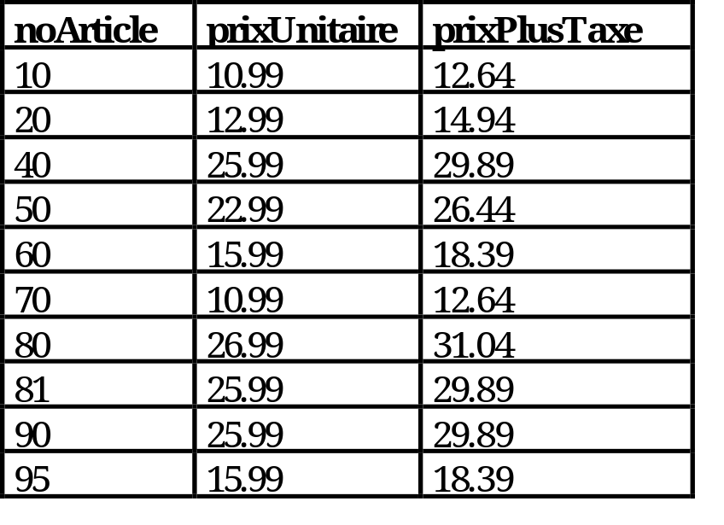
Expressions générales sur les colonnes
La liste des noArticle avec le prixUnitaire avant et après inclusion de la taxe de 15%
© Robert Godin. Tous droits réservés.

Slide 52
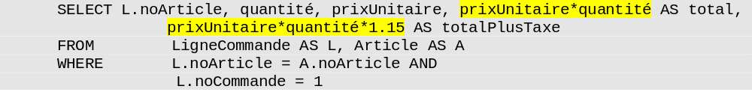
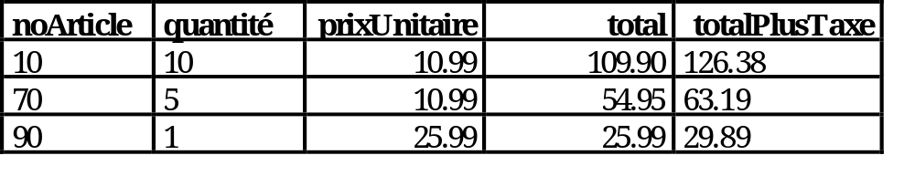
Expressions (suite)
Produire le détail de chacun des Articles commandés la Commande #1 incluant le prix total avant et après la taxe de 15% pour chacun des Articles commandés
© Robert Godin. Tous droits réservés.

Slide 53
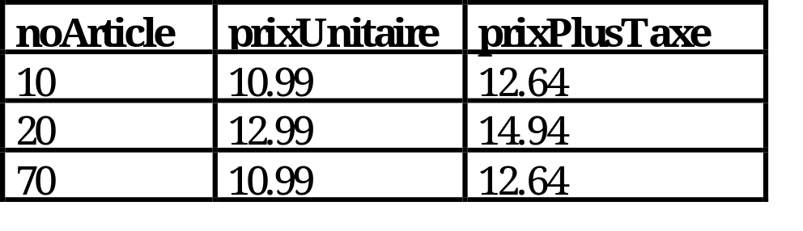
Expression sur colonne du WHERE
Les Articles dont le prixUnitaire incluant la taxe de 15% est inférieur à $16.00
© Robert Godin. Tous droits réservés.

Slide 54
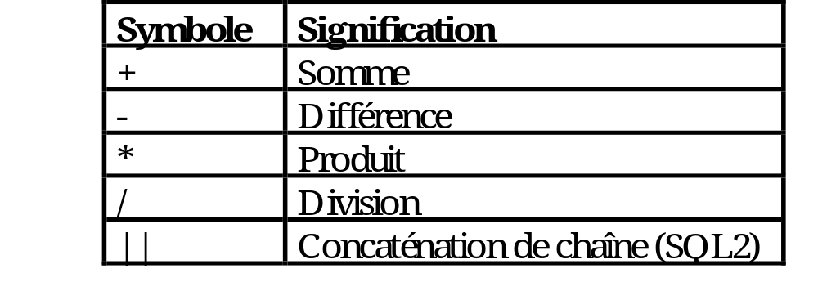
Opérateurs
Conversions automatiques entre types compatibles
© Robert Godin. Tous droits réservés.

Slide 55
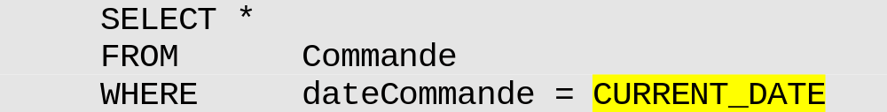
Pseudo-colonnes
Les Commandes de la journée
CURRENT TIME
CURRENT TIMESTAMP
  SYSDATE Oracle
CURRENT_USER (ou USER)
SESSION_USER
© Robert Godin. Tous droits réservés.

Slide 56
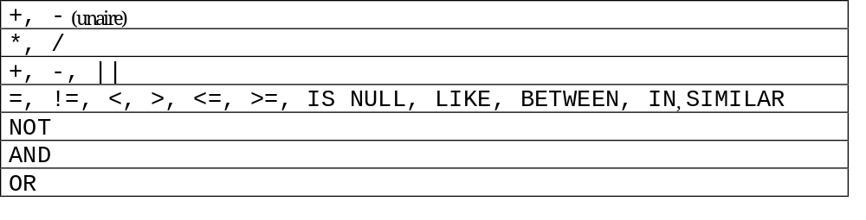
Priorité en ordre décroissant
© Robert Godin. Tous droits réservés.

Slide 57
Quelques fonctions SQL2
POSITION(patron IN chaîne)
CHARACTER_LENGTH(chaîne)
OCTET_LENGTH (chaîne)
BIT_LENGTH(chaîne)
EXTRACT(champ FROM dateOuTime)
SUBSTRING (chaîne FROM indiceDébut FOR nombreCaractères)
UPPER | LOWER (chaîne)
TRIM ([LEADING|TRAILING|BOTH] caractère FROM chaîne)
CAST(expression AS type)
…
Voir documentation du SGBD
© Robert Godin. Tous droits réservés.

Slide 58
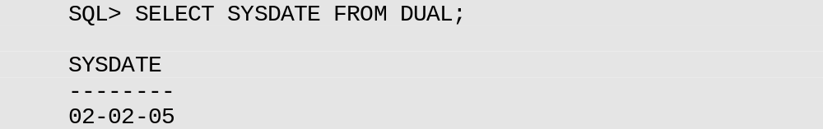
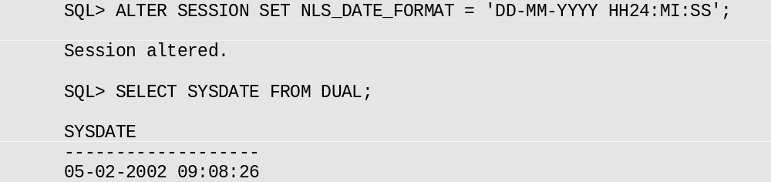
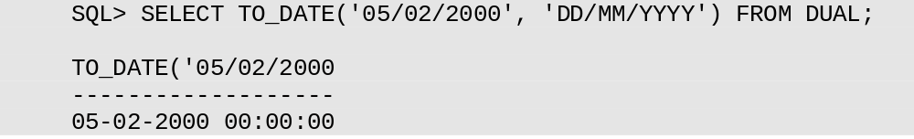
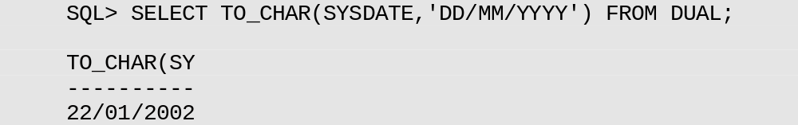
Expressions de DATE Oracle
© Robert Godin. Tous droits réservés.

Slide 59
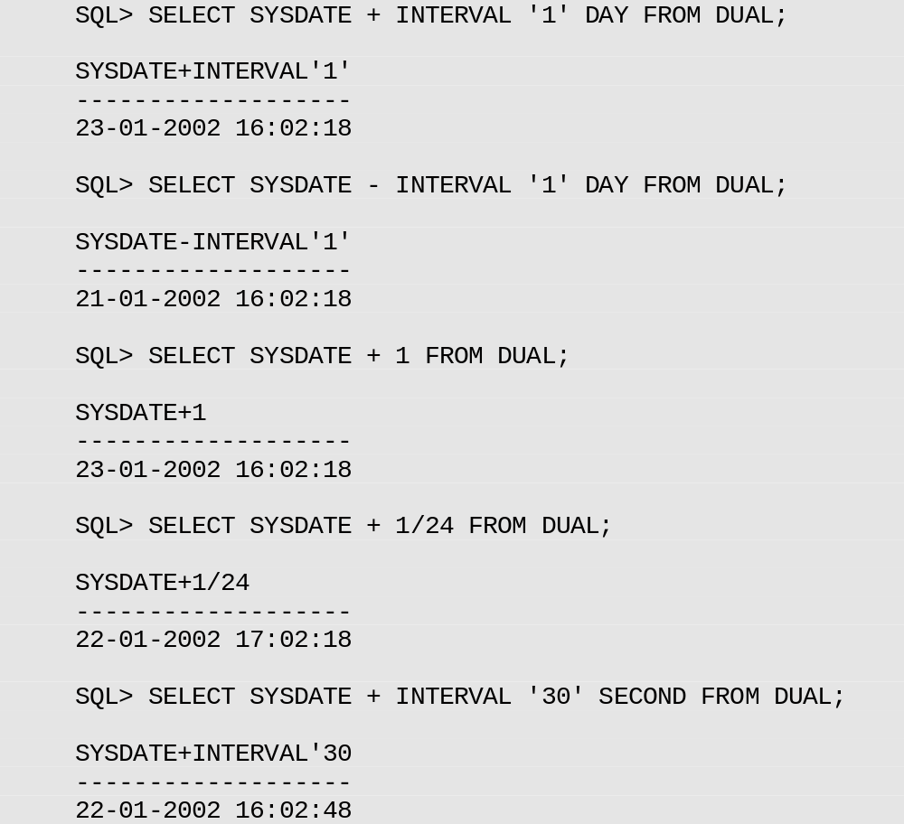
Opérations sur DATE
© Robert Godin. Tous droits réservés.

Slide 60
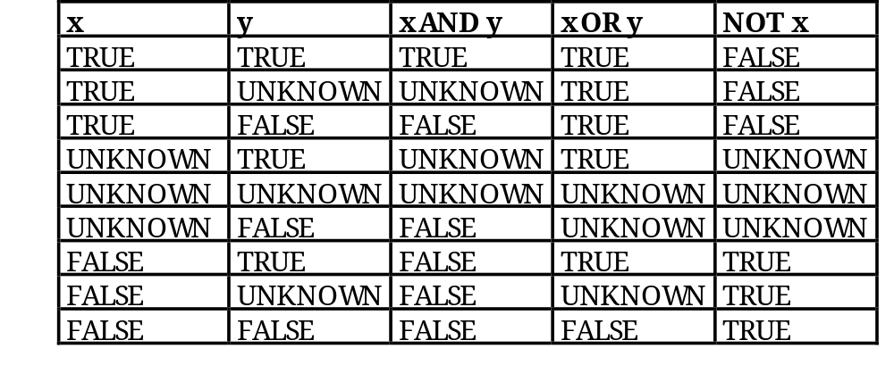
Expressions et conditions sur les valeurs nulles (NULL)
Arithmétique
  opérande NULL => NULL
Comparaison (>, <, …)
  opérande NULL => UNKNOWN
© Robert Godin. Tous droits réservés.

Slide 61

NULL pour les nuls ?
Si x est NULL
  UNKNOWN OR UNKNOWN = UNKNOWN
    pas dans le résultat !
© Robert Godin. Tous droits réservés.

Slide 62


Fonctions de groupe
Le nombre d'Articles différents à vendre ainsi que le prixUnitaire moyen des Articles
© Robert Godin. Tous droits réservés.

Slide 63


suite
© Robert Godin. Tous droits réservés.

Slide 64



Partition d'une table avec la clause GROUP BY
Produire le nombre de Commandes passées par chacun des Clients qui ont passé au moins une Commande
© Robert Godin. Tous droits réservés.

Slide 65



Pour chacune des LigneCommande pour lesquelles au moins une Livraison a été effectuée, produire le noCommande et noArticle, la quantité totale livrée et le nombre de Livraisons effectuées
Calcul de plusieurs agrégats à la fois avec CUBE et ROLLUP SQL:1999
© Robert Godin. Tous droits réservés.

Slide 66


Clause HAVING
Produire le nombre de Commandes passées par chacun des Clients qui ont passé deux Commandes ou plus
© Robert Godin. Tous droits réservés.

Slide 67



Produire le nombre de Commandes passées par chacun des Clients qui ont passé deux Commandes ou plus après le 02/06/2000
© Robert Godin. Tous droits réservés.

Slide 68



Sélection par un CASE
Produire la quantité qui a été livrée pour l'Article #50 de la Commande #4
© Robert Godin. Tous droits réservés.

Slide 69


Tri du résultat (ORDER BY)
Les Clients en ordre alphabétique du nom
Laboratoire
Exercices 1 q) s) t) v)
© Robert Godin. Tous droits réservés.

Slide 70

SELECT imbriqué
Opération élément de (IN)
Les Clients qui ont passé au moins une Commande
Client  Commande
© Robert Godin. Tous droits réservés.

Slide 71

Ligne à plusieurs colonnes
Chercher les LigneCommandes pour lesquelles au moins une Livraison a été effectuée
© Robert Godin. Tous droits réservés.

Slide 72

SELECT imbriqué qui retourne une ligne
Sélectionner les Commandes du Client Hugh Paycheck
Exception si plusieurs lignes retournées par SELECT imbriqué
© Robert Godin. Tous droits réservés.

Slide 73


SELECT imbriqué corrélé
Produire les informations au sujet des Clients qui ont passé au moins une Commande
Référence à une colonne non locale
© Robert Godin. Tous droits réservés.

Slide 74

Test d’ensemble vide (EXISTS)
Produire les informations au sujet des Clients qui ont passé au moins une Commande
© Robert Godin. Tous droits réservés.

Slide 75

Test de double (UNIQUE)
Les Clients qui ont passé au moins deux Commandes
© Robert Godin. Tous droits réservés.

Slide 76


Quantificateurs (ALL, SOME/ANY)
Commandes passées après la dernière Livraison (date ultérieure)
Commandes passées après au moins une des Livraisons
© Robert Godin. Tous droits réservés.

Slide 77
Test d'inclusion entre deux tables et division
T₁ ⊆ T₂
© Robert Godin. Tous droits réservés.

Slide 78




Quelles sont les noCommande des Commandes qui incluent tous les Articles dont le prixUnitaire est $10.99
⊆
Lab
Exercices 1 e) f) j) k) p) u) m)
© Robert Godin. Tous droits réservés.

Slide 79

SELECT imbriqué dans le FROM
Produire les noClient et dateCommande des Commandes dont la dateCommande est supérieure au 05/07/2000
Laboratoire
Exercices 2 a) b)
© Robert Godin. Tous droits réservés.

Slide 80
Clause WITH
Définition d’une table temporaire pour une requête
WITH LigneCommandeSansLivraison AS
((SELECT noCommande, noArticle
FROM LigneCommande)
EXCEPT
(SELECT noCommande, noArticle
FROM DétailLivraison))
SELECT noCommande
FROM LigneCommandeSansLivraison
© Robert Godin. Tous droits réservés.

Slide 81
WITH avec plusieurs tables temporaires
WITH ArticleJamaisCommandé AS
(SELECT noArticle, prixUnitaire FROM Article
WHERE noArticle NOT IN
(SELECT noArticle FROM LigneCommande)),
PrixUnitaireMoyen AS
(SELECT AVG(prixUnitaire) AS prixMoyen FROM Article),
NombreDispendieuxNonCommandé AS
(SELECT Count(*) AS nombre FROM ArticleJamaisCommandé
WHERE prixUnitaire - 5 >
(SELECT prixMoyen FROM PrixUnitaireMoyen)),
NombrePrixModiqueNonCommandé AS
(SELECT Count(*) AS nombre FROM ArticleJamaisCommandé
WHERE prixUnitaire + 5 <
(SELECT prixMoyen FROM PrixUnitaireMoyen))
SELECT D.nombre AS NombreDispendieux,C.nombre AS NombreModique
FROM NombreDispendieuxNonCommandé D,
NombrePrixModiqueNonCommandé C
© Robert Godin. Tous droits réservés.

Slide 82




Récursivité en SQL:1999
© Robert Godin. Tous droits réservés.

Slide 83

CONNECT BY Oracle
Chemins à partir de 1
© Robert Godin. Tous droits réservés.

Slide 84
4.3 Opérations de mise à jour des tables en SQL
Insert
Delete
Update
© Robert Godin. Tous droits réservés.

Slide 85
Insertion dans une table (INSERT)
Insérer une nouvelle ligne dans la table Client
Changer l ’ordre de défaut
© Robert Godin. Tous droits réservés.

Slide 86

Insertion d ’une partie des colonnes
© Robert Godin. Tous droits réservés.

Slide 87

Insertion à partir d ’un SELECT
Produire les lignes de DétailLivraison pour la Livraison #106 à partir des LigneCommandes de la Commande #7
© Robert Godin. Tous droits réservés.

Slide 88


Suppression de lignes (DELETE)
Supprimer toutes les lignes de la table Client
Supprimer le Client #70 de la table Client
Supprimer les Clients qui n'ont pas passé de Commande
© Robert Godin. Tous droits réservés.

Slide 89
Suppression avec TRUNCATE
Supprimer toutes les lignes de la table Client
Plus performant que DELETE
Outrepasse les mécanismes transactionnels normaux
  ROLLBACK peut être interdit
Meilleure récupération d’espace
TRUNCATE TABLE Client
© Robert Godin. Tous droits réservés.

Slide 90

Modification de lignes (UPDATE)
Changer le noTéléphone du Client #10 pour (222)222-2222
Augmenter tous les prixUnitaires des Articles de 10%
Modification de plusieurs colonnes à la fois
Laboratoire
Exercices 1 x) y) z)
© Robert Godin. Tous droits réservés.

Slide 91
Gestion des transactions en SQL
COMMIT WORK
  confirme la transaction en cours
ROLLBACK WORK
  annule la transaction en cours
Début de transaction implicite
  début de session
  fin de la précédente
Commande LDD provoque un COMMIT
© Robert Godin. Tous droits réservés.

Slide 92

Session et transaction
© Robert Godin. Tous droits réservés.

Slide 93
4.4 Niveau externe du schéma en SQL
Gestion de la sécurité
  GRANT
Tables virtuelles
  VIEWS
© Robert Godin. Tous droits réservés.

Slide 94
Sécurité en SQL (GRANT)
Identification et authentification
Identification des utilisateurs
  authorizationID
    PUBLIC : tous les utilisateurs
Authentification
  mot de passe, ou …
Oracle
  Utilisateurs administrateurs créés à l’installation
    SYS, SYSTEM, …
  Pour créer d’autres utilisateurs
    CREATE USER authorizationID ...
© Robert Godin. Tous droits réservés.

Slide 95


Privilèges
privilège :
objet :
© Robert Godin. Tous droits réservés.

Slide 96

Exemples
© Robert Godin. Tous droits réservés.

Slide 97
Privilèges (suite)
Commandes LDD
  propriétaire du schéma
Création d ’une VIEW sur T
  SELECT sur T
FOREIGN KEY sur T
  privilège REFERENCES sur T
SQL:1999
  ROLE = ensemble de privilèges, Oracle
  nouveaux privilèges
    TRIGGER ON TABLE nomTable
    EXECUTE ON PROCEDURE/FUNCTION nomProcOuFunc
    UNDER ON TYPE nomType
© Robert Godin. Tous droits réservés.

Slide 98
Suppression de privilèges
© Robert Godin. Tous droits réservés.

Slide 99
PARAMÉTRAGE DE LA SÉCURITÉ À L’INSTALLATION DU SGBD
Isoler le SGBD sur une machine à part
Sécuriser le système d’exploitation
Support d’installation sûr !
Éliminer les services non essentiels
Éliminer les utilisateurs pré-définis non essentiels
Configurer les autres utilisateurs
Configurer les mécanismes d’audit
© Robert Godin. Tous droits réservés.

Slide 100
ÉTABLISSEMENT DE L’UTILISATEUR D’UNE SESSION SQL
Agent SQL établit connexion avec serveur SQL
  débute une session SQL
Contexte de session maintenu par serveur
  identificateur d'utilisateur courant SQL et/ou de ROLE
    pseudo-colonne CURRENT_USER (USER avec Oracle) et CURRENT ROLE
  nom de schéma
  nom de catalogue
  zône de temps
  ensemble de caractères
Établissement de l’utilisateur SQL courant
  à la connexion, par un mécanisme non normalisé
  paramètres de l'opération SQL CONNECT
  appel à une routine SQL avec privilèges de la routine
    créateur de la routine
    gestion par pile lors d’une cascade d’appels
Authentification proxy d’Oracle pour sécurité de bout en bout multitiers
  session lègère de utilisateur x sur connexion pour utilisateur y
© Robert Godin. Tous droits réservés.

Slide 101
MÉCANISMES D’AUTHENTIFICATION
Non normalisé en SQL
Mot de passe
Authentification biométrique (e.g. par empreinte digitale, reconnaissance de visages, …)
Authentification par le système d’exploitation
Certificat digital
Authentification par la couche réseau
  e.g. Secure Sockets Layer (SSL)
Authentification centrale par un serveur d’authentification externe (Single Sign-On SSO)
  e.g. serveur LDAP
© Robert Godin. Tous droits réservés.

Slide 102
MENACES A LA SECURITE
Vol de mot de passe
Menaces sur réseau
  interception de données
    sniffer qui intercepte les paquets en transit
  modification de données
  usurpation d’identité
  …
© Robert Godin. Tous droits réservés.

Slide 103
Mécanismes avancés
Cryptographie symétrique (clé privée)
  Déchiffrer (cléSecrète, Chiffrer(cléSecrète , message)) = message
  norme Data Encryption Standard (DES)
Cryptogtraphie asymétrique (clé publique)
  Déchiffrer (cléPrivée, Chiffrer(cléPublique , message)) = message
  système RSA (Rivest, Shamir et Adleman)
    difficile de factoriser un grand nombre
    Déchiffrer(cléPublique, Chiffrer(cléPrivée, message)) = message
  employée dans signatures digitales et certificats numériques
© Robert Godin. Tous droits réservés.

Slide 104
Oracle Advanced Security (OAS)
Plusieurs mécanismes d’authentification
Encryptage des données
  package PL/SQL
  clause ENCRYPT sur colonne
Identification/authentification unique
  service d’annuaire Oracle Internet Directory (OID)
Oracle Virtual Private Database
  règles de sécurité complexes par API PL/SQL
Oracle Label Security
  niveaux de sécurité assigné à des lignes individuelles et aux utilisateurs
    e.g. public, secret, top secret, …
© Robert Godin. Tous droits réservés.

Slide 105




Table virtuelle (VIEW)
© Robert Godin. Tous droits réservés.

Slide 106

Implémentation des tables virtuelles
Résolution des vues par modification de requête
© Robert Godin. Tous droits réservés.

Slide 107
Résolution des vues par matérialisation
Table stockée
Redondance
Maintenance de la cohérence
Meilleure performance du SELECT
Moins bonne performance des mises à jour
Entrepôts de données
© Robert Godin. Tous droits réservés.

Slide 108
Mise à jour de tables virtuelles
SQL2
  une seule table
  sans DISTINCT
  colonnes simples
  pas de SELECT imbriqué
SQL:1999
  spécification très complexe
© Robert Godin. Tous droits réservés.

Slide 109

Exemple de mise à jour par modification de requête
© Robert Godin. Tous droits réservés.

Slide 110

Problèmes de mise à jour d'une table virtuelle
Sémantique incohérente...
© Robert Godin. Tous droits réservés.

Slide 111


Rejet de mise à jour incohérente avec WITH CHECK OPTION
© Robert Godin. Tous droits réservés.

Slide 112



Hiérarchie de tables virtuelles
© Robert Godin. Tous droits réservés.

Slide 113


Renommer les colonnes d'une VIEW
N.B. Modification interdite
© Robert Godin. Tous droits réservés.

Slide 114

Indépendance logique des données et encapsulation par les tables virtuelles
Catalogue (noArticle, description, prixUnitaire)
Inventaire (noArticle, quantitéEnStock)
© Robert Godin. Tous droits réservés.

Slide 115

Sécurité par les tables virtuelles
© Robert Godin. Tous droits réservés.

Slide 116
4.5 Schéma interne
Non standardisé
  organisation primaire de la table
  organisations secondaires (INDEX)
© Robert Godin. Tous droits réservés.

